Slide 1
TEMA 07
Findings, risco e exceções
Interpretar achados e justificar prioridades e exceções com evidências.
Semana 7 de estudo
Vulnerability Assessment / Configuration
Tenable Vulnerability Management / Written Exam
Notes:
Objetivo do módulo: Interpretar achados e justificar prioridades e exceções com evidências. Ler as notas dos slides e as fontes oficiais. O roteiro local orienta as páginas do guia fornecido e aponta ambiguidades das questões antigas.
Fontes do conteúdo consultadas em 09/10/2026:
F01: Exame Specialist: datasheet oficial
https://static.tenable.com/ps/DS_VM_Specialist_Cert.pdf
Data: 2026-09-09. revisão 090926
F02: Curso Specialist: datasheet oficial
https://static.tenable.com/ps/DS_VM_Specialist_Course.pdf
Data: 2026-09-09. revisão 090926

Slide 2
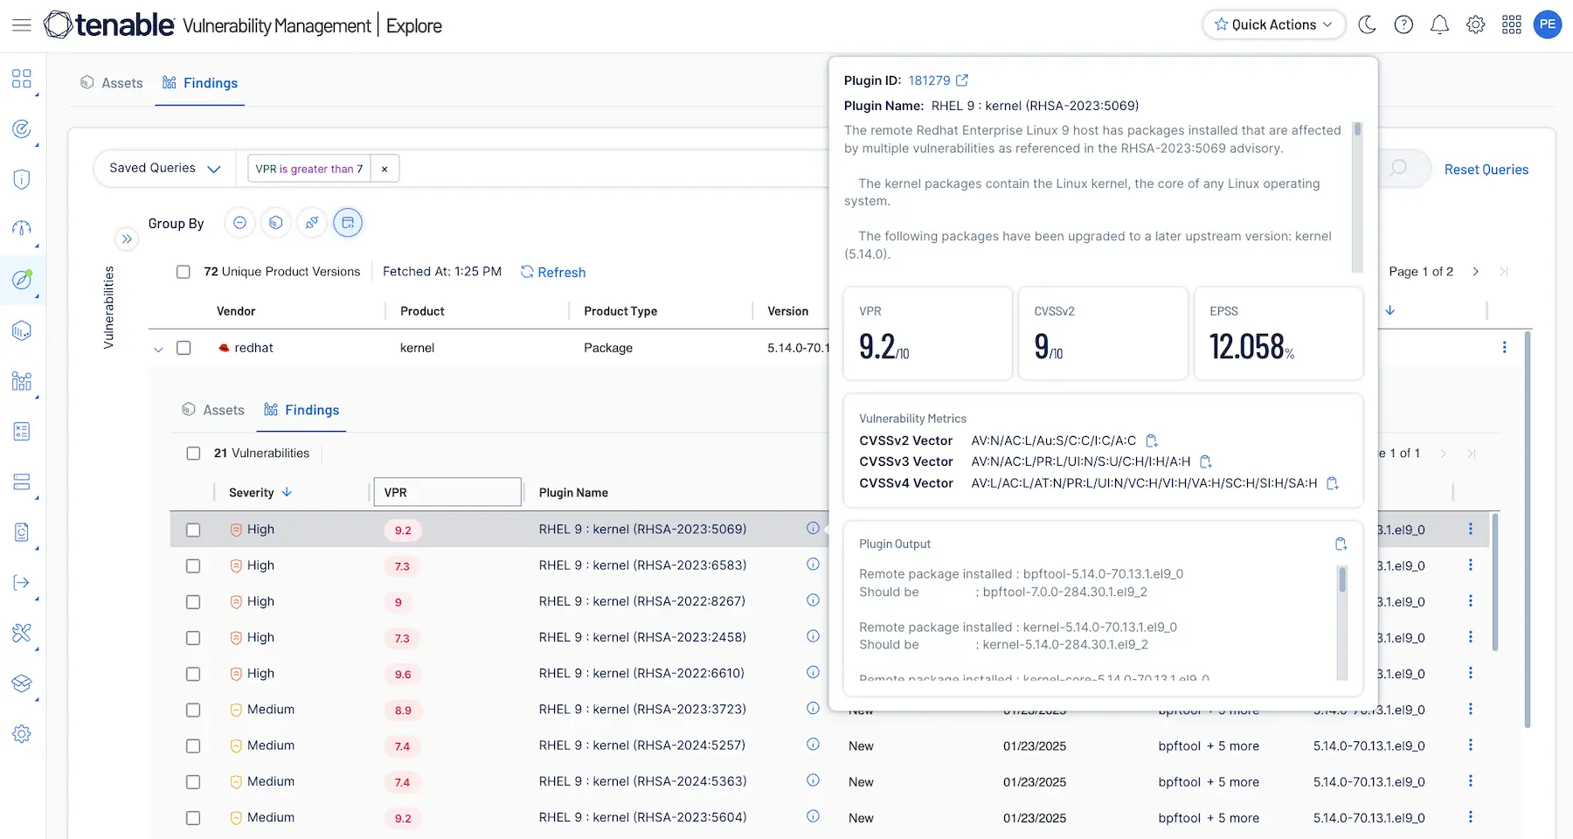
TENABLE VM / TEMA 07
Granularidade e filtros
Um finding corresponde a uma ocorrência em um ativo.
Plugin, porta e protocolo distinguem ocorrências.
Agrupar por plugin responde uma pergunta diferente de agrupar por ativo.
Escopo, estado e datas alteram a lista analisada.
Interface de referência. Dados da demonstração Tenable.
Tenable VM Specialist / Fontes e explicações nas notas
2
Notes:
Exemplo autoral: a mesma falha em dois hosts não equivale a um único host exposto. Diferenciar contagem de ativos, plugins e ocorrências.
Fontes do conteúdo consultadas em 09/10/2026:
F33: Findings
https://docs.tenable.com/vulnerability-management/Content/Explore/findings-intro.htm
Data: sem data comprovada. documentação viva, data não visível
F36: My Findings: Vulnerability Intelligence
https://docs.tenable.com/vulnerability-management/Content/vulnerability-intelligence/my-findings-tab.htm
Data: sem data comprovada. documentação viva, data não visível
Imagem de referência da interface oficial, consultada em 14/10/2026:
https://www.tenable.com/themes/custom/tenable/images-new/products/vulnerability-management/vm-explore-view.webp
Página: https://www.tenable.com/products/vulnerability-management
Os dados da captura pertencem à demonstração da Tenable, sem representar o ambiente do candidato. A imagem contextualiza a interface e não substitui as regras atuais da documentação.

Slide 3
TENABLE VM / TEMA 07
Estados das vulnerabilidades
Estado | Interpretação
New | Detecção uma vez
Active | Detecção mais de uma vez
Fixed | A avaliação já não detecta a falha
Resurfaced | Nova detecção após Fixed
Tenable VM Specialist / Fontes e explicações nas notas
3
Notes:
A UI filtra New junto com Active. Na API, new e active aparecem como open, e resurfaced aparece como reopened.
Fontes do conteúdo consultadas em 09/10/2026:
F34: Vulnerability States
https://docs.tenable.com/vulnerability-management/Content/Explore/Findings/VulnerabilityStates.htm
Data: sem data comprovada. documentação viva, data não visível

Slide 4
TENABLE VM / TEMA 07
CVSS, VPR e contexto
CVSS descreve características técnicas da vulnerabilidade.
VPR utiliza informações dinâmicas de ameaça.
ACR descreve criticidade de negócio do ativo, quando licenciado.
A prioridade combina a evidência com o contexto do ambiente.
Tenable VM Specialist / Fontes e explicações nas notas
4
Notes:
A documentação de General Settings prevalece para configuração de severidade. Especificar a métrica adotada quando comparar severidades de findings.
Fontes do conteúdo consultadas em 09/10/2026:
F35: CVSS vs. VPR
https://docs.tenable.com/vulnerability-management/Content/Explore/Findings/RiskMetrics.htm
Data: sem data comprovada. documentação viva, data não visível
F45: Tenable Scoring Explained: VM
https://docs.tenable.com/quick-reference/scoring-explained/Content/VM.htm
Data: sem data comprovada. documentação viva, data não visível

Slide 5
TENABLE VM / TEMA 07
Drivers de VPR
Maturidade de exploit e probabilidade ajudam a explicar o score.
Presença no CISA KEV indica contexto de exploração.
O score pode mudar quando muda a informação de ameaça.
O usuário não edita diretamente o valor calculado.
Tenable VM Specialist / Fontes e explicações nas notas
5
Notes:
Drivers refletem o panorama global da vulnerabilidade. A criticidade de um servidor específico precisa de contexto separado.
Fontes do conteúdo consultadas em 09/10/2026:
F35: CVSS vs. VPR
https://docs.tenable.com/vulnerability-management/Content/Explore/Findings/RiskMetrics.htm
Data: sem data comprovada. documentação viva, data não visível

Slide 6
TENABLE VM / TEMA 07
Severidade e decisão de correção
Um score alto exige avaliação do alcance e da evidência.
Hosts de negócio crítico podem exigir prioridade adicional.
Uma mudança de métrica pode deixar severidades distintas temporariamente.
Uma nova avaliação comprova o resultado da correção.
Tenable VM Specialist / Fontes e explicações nas notas
6
Notes:
Caso autoral: comparar falha com exploração ativa num servidor crítico e falha técnica grave num host de laboratório. Não criar uma fórmula universal sem política de risco.
Fontes do conteúdo consultadas em 09/10/2026:
F19: General Settings
https://docs.tenable.com/vulnerability-management/Content/Settings/General/General.htm
Data: sem data comprovada. documentação viva, data não visível
F45: Tenable Scoring Explained: VM
https://docs.tenable.com/quick-reference/scoring-explained/Content/VM.htm
Data: sem data comprovada. documentação viva, data não visível
F34: Vulnerability States
https://docs.tenable.com/vulnerability-management/Content/Explore/Findings/VulnerabilityStates.htm
Data: sem data comprovada. documentação viva, data não visível

Slide 7
TENABLE VM / TEMA 07
Recast, Accept e Change Result
Recast ajusta a severidade exibida para o escopo da regra.
Accept registra aceitação e oculta findings na tabela.
Change Result altera o resultado de host audits.
Critério, justificativa e expiração delimitam a exceção.
Tenable VM Specialist / Fontes e explicações nas notas
7
Notes:
Essas ações não aplicam patches. A regra pode levar tempo para refletir nas views. Usar evidências e escopo estreito em exercícios de governança.
Fontes do conteúdo consultadas em 09/10/2026:
F37: Add Recast, Change Result and Accept Rules
https://docs.tenable.com/vulnerability-management/Content/recast/add-recast-rules.htm
Data: sem data comprovada. documentação viva, data não visível

Slide 8
TENABLE VM / TEMA 07
Laboratório de risco
Entrega: lista de prioridades com justificativas e evidências.
Caso: uma regra ampla esconde findings fora do objetivo.
Revisão: filtros, critério, prazo e condição de reavaliação.
Simulado 07: 20 questões, 40 minutos.
Tenable VM Specialist / Fontes e explicações nas notas
8
Notes:
Laboratório L07. Sem console, criar uma decisão de risco para três achados fictícios. Com console, apenas visualizar regras reais ou criar uma regra em tenant de estudo autorizado.
Material local de apoio: L02 páginas PDF 43, 44, 45, 46, 49, 50, 1010. L03 itens 5, 8, 20, 21, 22, 28. L01 itens 16, 17, 18, 19, 20, 21, 28. CVSS, VPR, contexto e estados. Atualizar severidade com General Settings de 2026. Consultar Fontes/revisao_material_local.md.
Fontes do conteúdo consultadas em 09/10/2026:
F33: Findings
https://docs.tenable.com/vulnerability-management/Content/Explore/findings-intro.htm
Data: sem data comprovada. documentação viva, data não visível
F34: Vulnerability States
https://docs.tenable.com/vulnerability-management/Content/Explore/Findings/VulnerabilityStates.htm
Data: sem data comprovada. documentação viva, data não visível
F37: Add Recast, Change Result and Accept Rules
https://docs.tenable.com/vulnerability-management/Content/recast/add-recast-rules.htm
Data: sem data comprovada. documentação viva, data não visível
L02: Guia oficial local de VM, 1.478 páginas
C:/Users/rafael.cordeiro/OneDrive - Subsecretaria de Tecnologia da Informação/SGG/Tenable/Doc/User Guide - Tenable Vulnerability Management.pdf
Data: 2024-06-20. Last Revised na capa e metadados PDF
L03: QUESTÕES: documento local com 33 itens
C:/Users/rafael.cordeiro/OneDrive - Subsecretaria de Tecnologia da Informação/SGG/Tenable/Doc/QUESTÕES.docx
Data: sem data comprovada. metadados de criação 04/08/2026 e modificação 05/08/2026, sem publicação comprovada
L01: Compilado local de questões, 13 páginas e 41 itens
C:/Users/rafael.cordeiro/OneDrive - Subsecretaria de Tecnologia da Informação/SGG/Tenable/Doc/tenable_vulnerability_management_specialist_v3.pdf
Data: sem data comprovada. título menciona 2026, sem data editorial comprovada

